Slide 1
中插广告识别系统的设计与实现
学生姓名 | 张莹 17125082
专 业 | 电子与通信工程
导 师 | 郭 宇 春
2019 年 5 月 17 日

Slide 2
目录
01
研究背景及意义
02
系统结构及难点
03
工作内容
04
总结及展望
5

Slide 3
研究背景及意义 | 系统结构及难点 | 工作内容 | 总结及展望
研究背景及意义
广告
识别广告
传统广告
中插广告
商业信息；公司发展
按约定投放广告；经营状况
内容及方案
剧情与广告的视频、音频特征差异较大
剧情与广告界限模糊；网剧综艺；爆发式增长
Notes:
视频中广告，一方面宣传了商业信息，另一方面通过产品信息也可以反映出一个公司的发展状况。
识别广告视频内容可以帮助广告商判断是否按照约定投放广告，同时也可以帮助咨询机构分析网站的经营状况 。
目前已有的广告识别系统都是针对传统广告进行识别，利用广告与非广告之间的视频、音频特征差异作为区分。
但是最近出现了一种新的有创意的广告——创意中插广告，模糊了广告与电视剧的界限，使得传统广告的识别系统不再适用。
该广告是在2016年开始出现在各大网剧、综艺节目中，正在呈爆发式增长，现在300万一条的价格。此广告有取代传统广告的趋势，成为未来市场监测的新一代广告。

Slide 4
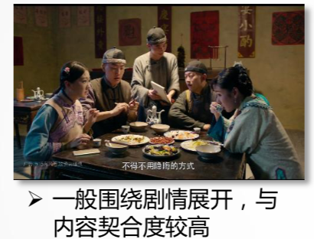
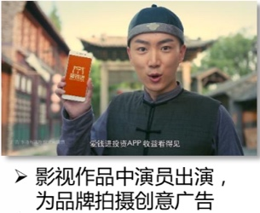
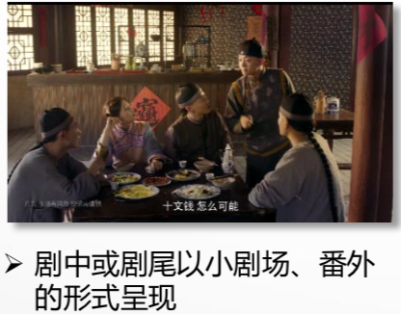
研究背景及意义 | 系统结构及难点 | 工作内容 | 总结及展望
内容创意
创意中插广告
出演演员
播出形式
Notes:
那么什么是创意中插广告？
首先是内容创意：依托电视剧的故事背景和人物关系构思广告创意，
出演演员是剧中的演员，
播出形式与剧情连为一体，即使是VIP也没有权利跳过。

Slide 5
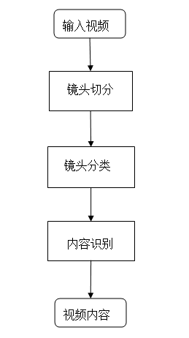
研究背景及意义 | 系统结构及难点 | 工作内容 | 总结及展望
难点一
镜头切分
难点二
镜头分类
难点三
内容识别
传统广告
中插广告
切分渐变镜头
剧情镜头与广告镜头差异小
广告Logo不显著
系统流程图
Notes:
传统方法对广告识别主要分为三部分：镜头切分、镜头分类、内容识别
首先在镜头切分上：传统广告和视频间有明显的界限，但是中插广告和视频界限十分模糊，所以难点一是如何将对渐变镜头切分？
针对镜头分类：传统广告的广告和剧情的演员、背景等均不一样，但是中插广告中的广告和剧情的演员、背景等几乎一样，所以难点二就是如何再剧情镜头与广告镜头差异小的情况下对广告和剧情镜头分类？
最后是广告内容识别：传统广告LOGO非常显著，但是中插广告LOGO不显著，难点三是如何通过其他特征识别广告内容？

Slide 6
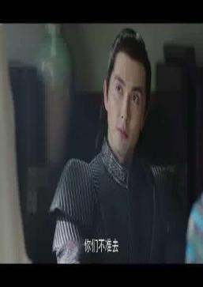
研究背景及意义 | 系统结构及难点 | 工作内容 | 总结及展望
镜头切分
镜头
渐变镜头
剧情
广告
突变镜头
Notes:
我的主要工作内容就是围绕解决以上三点难点展开介绍。首先是镜头切分
镜头之间的差异分为两种，一种是突变，一种是渐变 ，渐变镜头在本文中出现在两个地方，一个是由剧情内镜头渐变，一种是由剧情进入广告的渐变。

Slide 7
研究背景及意义 | 系统结构及难点 | 工作内容 | 总结及展望
镜头切分
输入视频
突变镜头切分
渐变镜头切分
M & DM $？$
Notes:
本文镜头切分流程如下：先切分突变镜头，再切分渐变镜头。
将镜头中不存在P值小于50的镜头剔除，
大部分镜头包含帧数在50-400之间，因此我们对剩余镜头每隔5帧进行取帧，计算相邻帧的颜色特征值的变化斜率，在此基础上，本文选取了6个斜率值为一个信任度，如果前3个变化斜率为负，后3个为正，并且转换点的颜色特征值小于30，

Slide 8
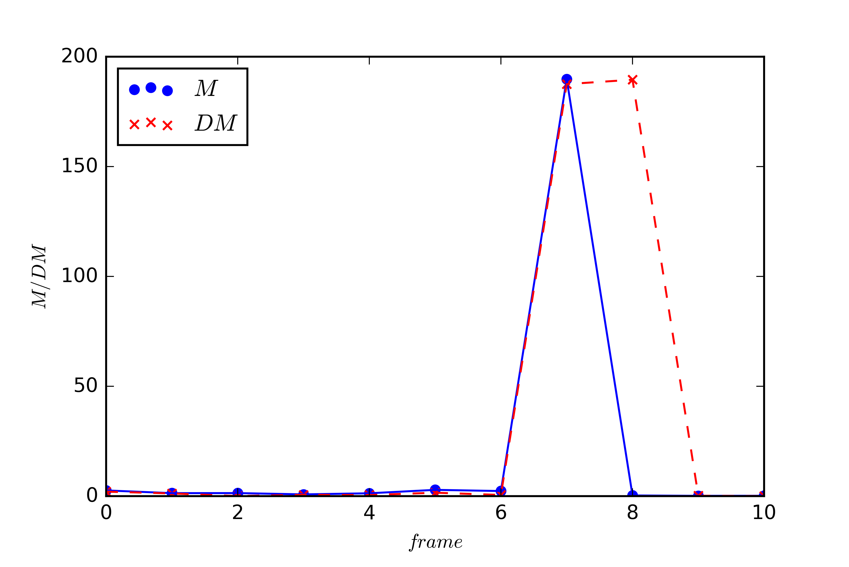
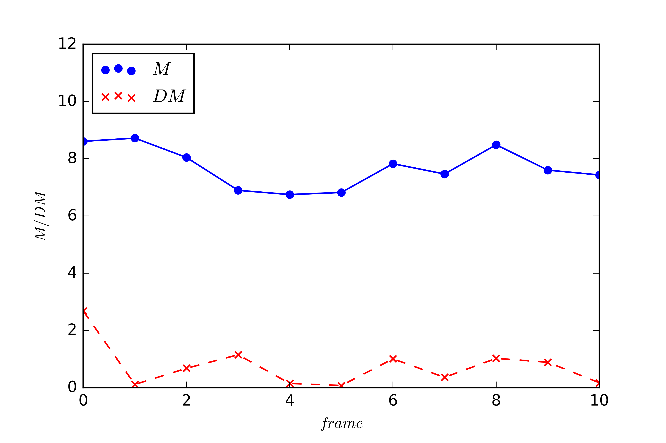
研究背景及意义 | 系统结构及难点 | 工作内容 | 总结及展望
镜头切分
利用M（曼哈顿距离）和DM（曼哈顿差分距离）对突变镜头进行切分，DM能够增加突变和渐变的距离，有助于将突变镜头切分开，而不会将渐变镜头误切分。
突变
渐变
Notes:
利用M（曼哈顿距离）和DM（曼哈顿差分距离）对突变镜头进行切分，DM能够增加突变和渐变的距离，有助于将突变镜头切分开，而不会将渐变镜头误切分。

Slide 9
研究背景及意义 | 系统结构及难点 | 工作内容 | 总结及展望
镜头切分
M
DM
剧情
M/DM
广告
帧序列
Notes:
传统广告识别系统是通过曼哈顿距离对镜头进行切分，上图是两种渐变镜头利用传统方法得到的曼哈顿距离，可以看出来突变的切分方法不能用于渐变镜头的切分。

Slide 10
研究背景及意义 | 系统结构及难点 | 工作内容 | 总结及展望
镜头切分
P值
剧情
图1
广告
图2
帧序列
Notes:
基于对创意中插广告的观察，我们发现由剧情进入广告时都会存在渐变黑镜头，颜色变化趋势由亮变暗再变亮（如图2），而剧情的镜头颜色基本相同（如图1），所以利用颜色的变化趋势以及P值（R、G、B三个颜色空间的像素平均值）将渐变镜头的两种情况进行切分。

Slide 11
研究背景及意义 | 系统结构及难点 | 工作内容 | 总结及展望
镜头切分
传统方法：计算相邻帧之间的距离
本文方法：本文跳出计算帧间距离的常规思路，提出一种简单有效的利用颜色变化趋势切分渐变镜头的解决方案
$l_{m,n}$=$\frac{{ p}_{m} −{ p}_{n}}{m−n}$
$$p_{t}≤T, n<t<m$$
Notes:
传统方法就是计算相邻帧之间的距离，本文是根据上述颜色变化规律以及存在某一点的颜色值小于阈值的方法寻找镜头边界。

Slide 12
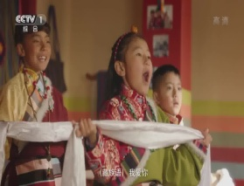
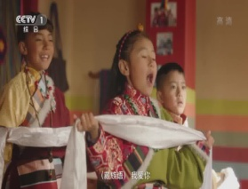
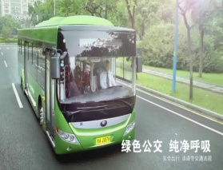
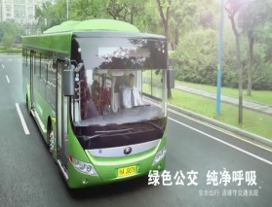
研究背景及意义 | 系统结构及难点 | 工作内容 | 总结及展望
镜头分类
SVM
分类器
广告
非广告
CNN提取镜头特征
SVM镜头分类
Notes:
接着是镜头分类，传统的镜头分类的方法利用cnn进行特征提取，再用一些机器学习的方法进行分类

Slide 13
研究背景及意义 | 系统结构及难点 | 工作内容 | 总结及展望
镜头分类
本文数据集在传统镜头分类方法的准确率：
实验结果
机器学习 | 图像 | 音频 | 音频+图像
SVM | 83% | 76% | 85%
RF | 79% | 68% | 81%
Xgboost | 77% | 72% | 81%
GBDT | 83% | 75% | 84%
Notes:
利用本文数据在传统机器学习方法的分类结果如下：最好的分类准确度是85%。

Slide 14
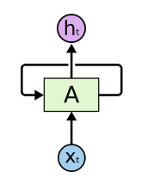
研究背景及意义 | 系统结构及难点 | 工作内容 | 总结及展望
镜头分类
LSTM
Attention
获取前后帧的时序关系
LSTM+Attention
强化性能影响显著的特征向量
广告
非广告
CNN提取镜头特征
LSTM+Attention
Notes:
由于中插广告中的中插广告与剧情十分相似，简单的特征已经不能将其进行区分，为了提高分类准确率，需要提取更高维度的特征由于针对视频是一个动态过程，前后帧之间存在着一定的关系，因此本文利用LSTM网络获取前后帧之间的关联信息，提取时序关系。
本文中使用了两个维度的特征，一种是图像特征，一种是音频特征，但是我们并不知道针对某一镜头，是根据图像特征还是音频特征才能够正确的得到分类结果，因此本文使用了Attention网络获得图像特征向量和音频特征向量的权重 ，进而将注意力集中在那些对当前任务更重要的特征向量上
#但是普通的CNN提取特征进行分类的效果并不好，76%左右

Slide 15
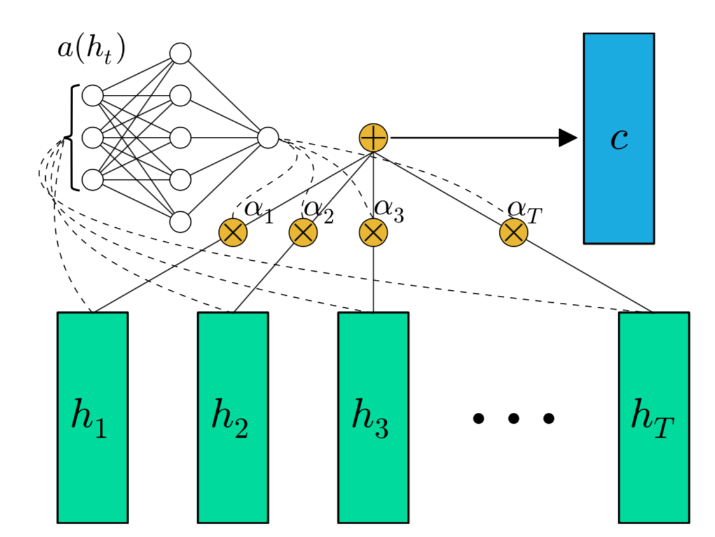
研究背景及意义 | 系统结构及难点 | 工作内容 | 总结及展望
镜头分类
LSTM网络和Attention网络组合模型图
Attention
LSTM
Notes:
本文中Attention和Lstm组合方法有多种，这里以一种进行说明，这里以向量先输入LSTM在进行Attention为例。
在每一个时间步中，LSTM单元都会输出一个隐藏向量即h，对于每一个hidden state，都相应的乘上一个权重，这个权重比例就是attention控制得到，对于重要的特征，权重就会大一些。
在基于LSTM的encoder-decoder结构中使用attention的方法如下：在encoder中的每一个timestep中，LSTM单元都会输出一个hidden state向量，在decoder部分，每一个time step中decoder的LSTM单元都会接受一个输入，这个输入是由encoder部分所有的hidden state相加组成的，由于encoder中的每一个hidden state对decoder中当前的time step的输出结果的影响并不一定相同，所以对于每一个hidden state，都相应的乘上一个权重，再对所有的乘上权重的hidden state进行加和，这就是attention机制在LSTM网络中的应用，其中，权重又称为attension scores，attension scores的计算可以利用多种形式，例如，利用线性计算的方法，计算decoder在当前的time step上的hidden state与encoder所有的hidden state的相似性再进行归一化得到attension scores；也可以利用非线性计算的方法，比如将encoder的所有的hidden state送入前向神经网络中进行学习，得到attension scores。

Slide 16
研究背景及意义 | 系统结构及难点 | 工作内容 | 总结及展望
镜头分类
LSTM+Attention 实验结果
Attention位置 | 权重 | 特征 | 精准度
前 | 元素权重 | 图像 | 0.838
 |  | 特征拼接 特征并联 | 0.853
 |  |  | 0.848
 | 向量权重 | 图像 | 0.843
 |  | 特征拼接 特征并联 | 0.850
 |  |  | 0.863
后 | 元素权重 | 图像 | 0.846
 |  | 特征拼接 特征并联 | 0.874
 |  |  | 0.857
 | 向量权重 | 图像 | 0.853
 |  | 特征拼接 特征并联 | 0.859
 |  |  | 0.885
Notes:
这是本文提出的方法分类准确率，可以达到88.5%，相比传统的机器学习方法提高了4%。

Slide 17
研究背景及意义 | 系统结构及难点 | 工作内容 | 总结及展望
内容识别
大量广告以文字替代Logo标识广告商品
Notes:
传统内容识别主要是靠Logo进行特征匹配，但是本文的Logo不明显，基于观察发现大量广告以文字替代Logo标识广告商品，所以本文首先使用了文字识别。

Slide 18
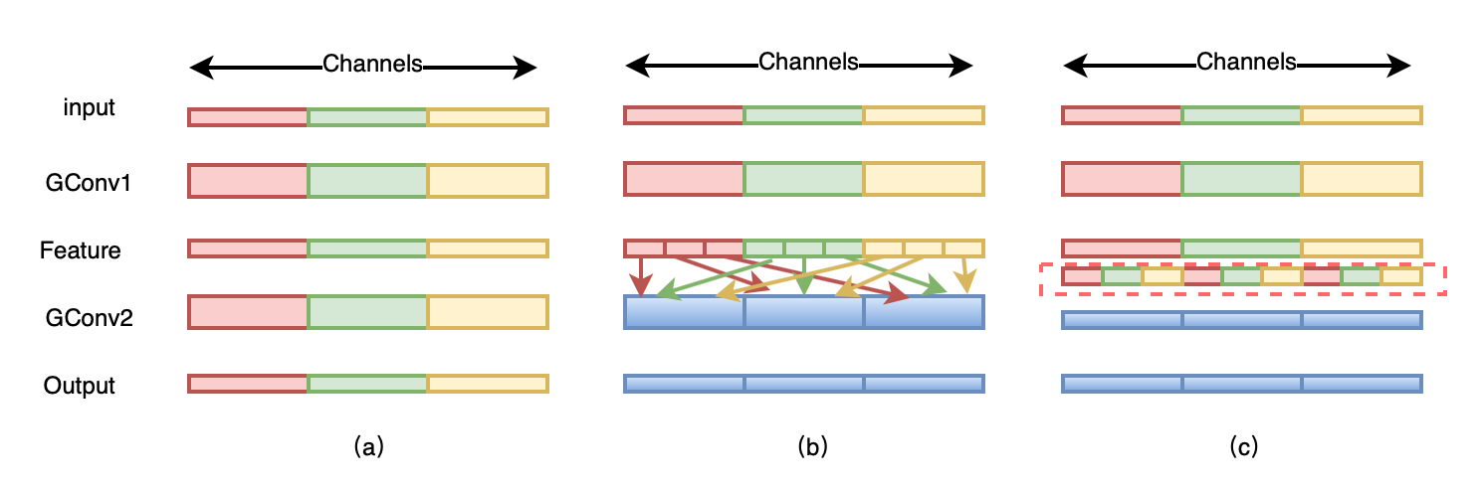
研究背景及意义 | 系统结构及难点 | 工作内容 | 总结及展望
内容识别
文字识别算法步骤：
检测图像中可能包含文本的矩形区域（将通用的CNN架构改成了ShuffleNet 网络（如图），提高了运算速度）
对每一个区域中的文字进行识别输出
1
2
2
ShuffleNet 网络
Notes:
文字识别算法分为两部：意识检测包含文本的区域，二是识别内容。
本文使用的Faster R-CNN算法检测区域，是一种比较成熟的技术，但是运算速度比较慢，所以本文在原有基础上改变了提取特征的网络架构，将通用的AlexNet（imagenet，ai lei si）架构改成了ShuffleNet 网络 ，这种就是在用分组交换的思想代替原来的逐点卷积的方法，所以速度上得到了提升。
传统网络中，逐点卷积（1×1卷积，逐一相乘相加）的方法会使通道之间充满约束，而且会浪费大量的计算时间
如果组卷积能够得到对不同组数据进行交换，即5-2 (b)所示，那么输入和输出的信息就可以实现互通关联

Slide 19
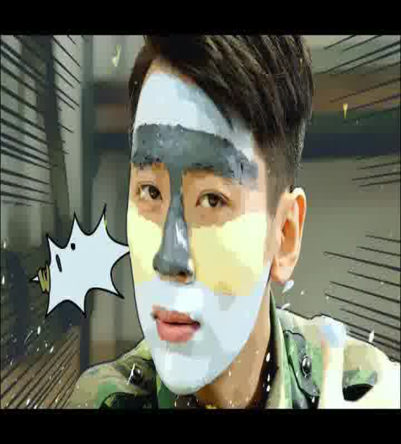
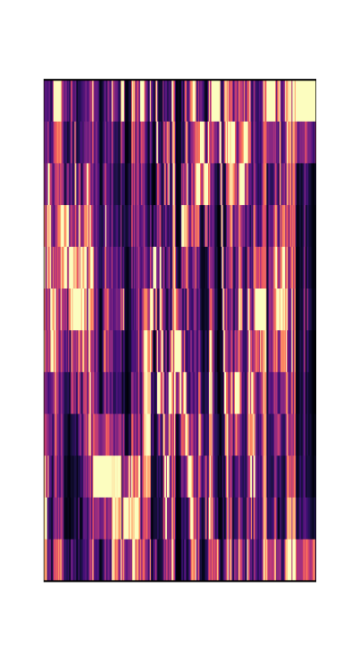
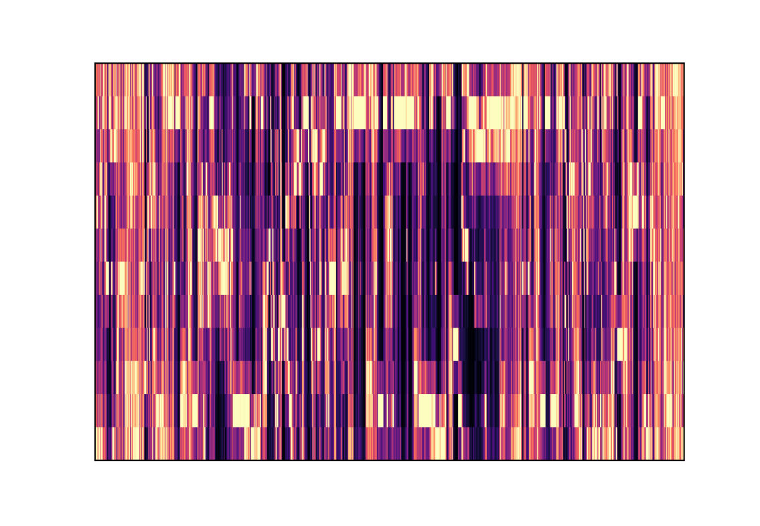
研究背景及意义 | 系统结构及难点 | 工作内容 | 总结及展望
内容识别
有一些广告甚至没有文字仅以声音和视频画面展示广告商品，
本文利用音频色谱图匹配进行广告内容识别
图1.无文字广告镜头
镜头音频特征
完整广告音频特征
Notes:
但是有一些广告没有文字仅以声音和视频画面展示广告商品，如左图所示，所以本文利用音频色谱图进行匹配的方法进行识别

Slide 20
研究背景及意义 | 系统结构及难点 | 工作内容 | 总结及展望
内容识别
广告内容识别步骤
广告镜头
文字识别
音频匹配
识别准确率：
特征 | 数据 | 识别准确率
音频 | 一个镜头 | 78%
 | 三个镜头 | 87%
文字 | 10张图片/镜头 | 70%
音频+文字 | 三个镜头、10张图片/镜头 | 98%
Notes:
所以本文广告内容识别步骤如下：先进行文字识别，再进行音频匹配。下面是识别准确率，两种方法结合可以达到98%的识别准确率。

Slide 21
研究背景及意义 | 系统结构及难点 | 工作内容 | 总结及展望
设计并实现了中插广告识别系统
镜头切分：提出一种简单有效的利用颜色变化趋势切分渐变镜头的解决方案
镜头分类：利用LSTM网络和Attention模型组合，获取音视频时序高维特征并强化显著特征，改善视频镜头分类性能
广告内容识别：采用OCR文字识别技术结合音频色谱图特征匹配的方法进行广告内容识别。
总结
展望
在线实时分析视频中是否存在中插广告并输出此类广告内容
Notes:
最后是总结及展望

Slide 22
谢 谢！

